Slide 1
D2·下午场｜上午是生意，下午是手艺
0:00–1:30｜一个老师，用豆包，手做出作业系统
Notes:
P01 | 封面 | 源段:- | 时长:-

Slide 2
想一想
今天下午的主人公——是老师。
Notes:
P02 | 大字 | 源段:- | 时长:-

Slide 3
想一想
你不是缺技术，也不是缺团队——下午结束，你手机里有一个“拆成3块的题”，你会发现：专业不是玄学，是流程。
Notes:
P03 | 大字 | 源段:- | 时长:-

Slide 4
想一想
一个老师，用豆包，手做出作业系统。
Notes:
P04 | 大字 | 源段:- | 时长:-

Slide 5
想一想
一个老师做出一个系统，最卡的是哪一步？
①答案：他最花时间的，不是写代码。
Notes:
P05 | 提问 | 源段:- | 时长:-

Slide 6
想一想
他最花时间的，不是写代码——下午看完，你会发现：他干的活，你们都会。
Notes:
P06 | 大字 | 源段:- | 时长:-

Slide 7
记住
“专业不是玄学，是流程。”
Notes:
P07 | 金句 | 源段:- | 时长:-

Slide 8
锚点
“今天下午的主人公，跟我是同行。”
①锚点·第8分钟。
Notes:
P08 | 锚点 | 源段:- | 时长:-

Slide 9
记住
“只许记住这一句：专业不是玄学，是流程。”
Notes:
P09 | 金句 | 源段:- | 时长:-

Slide 10
认识这个老师：他的麻烦，你们一定眼熟。
10
Notes:
P10 | 章节 | 源段:- | 时长:-

Slide 11
想一想
学生做完作业，交不上来、检查不了——这个烦了你们多少年的日常，他一个人，要把它变成系统。
Notes:
P11 | 大字 | 源段:- | 时长:-

Slide 12
想一想
他自己做一个——用豆包，纯手工。
①他第一步干的不是写代码，是拆。
Notes:
P12 | 大字 | 源段:- | 时长:-

Slide 13
作业系统先拆两块：上传、批改。
【内容】
①第一块，上传作业：学生把作业传上来。
②第二块，批改：老师在上面批、上面改。
Notes:
P13 | 内容 | 源段:- | 时长:-

Slide 14
想一想
他做的第一件事，不是做，是拆。
Notes:
P14 | 大字 | 源段:- | 时长:-

Slide 15
为什么拆？三个原因。
【内容】
①拆了才看得清：“作业系统”是四个字，“上传+批改”是两件事。
②拆了才做得动：一件一件做，每次只做一块。
③拆了才能长：做完了还能加评价、桌面宠物——一块一块往上长。
Notes:
P15 | 内容 | 源段:- | 时长:-

Slide 16
想一想
他没有团队，他靠“拆”赢的。
Notes:
P16 | 大字 | 源段:- | 时长:-

Slide 17
想一想
一个人，一次做一块，也能做出整套系统——他赢的不是技术，是“拆”。
Notes:
P17 | 大字 | 源段:- | 时长:-

Slide 18
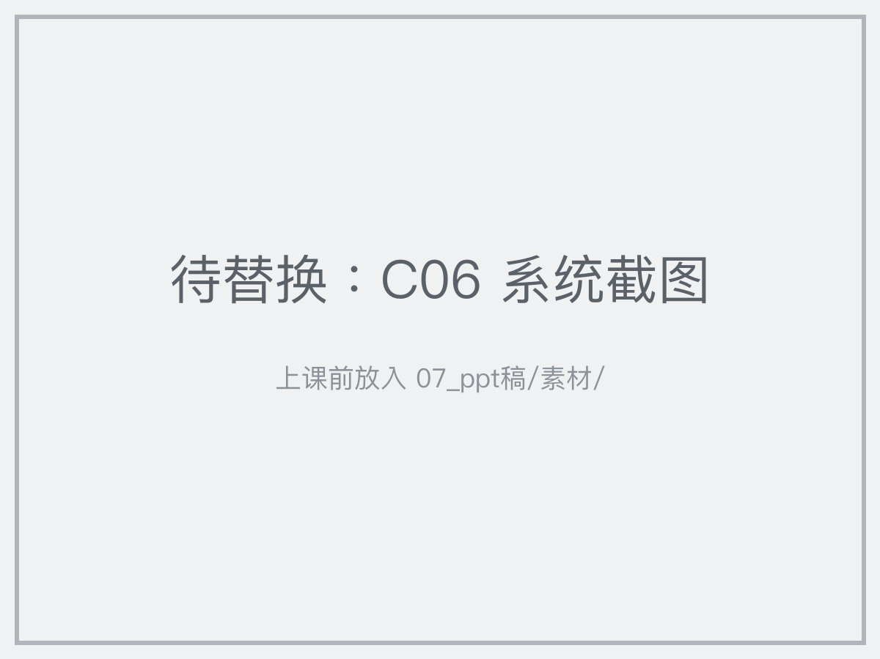




演示：这就是那套系统。
【图文】
①上传在左边，批改在中间。
②学生传上来的作业，一条一条。
Notes:
P18 | 图文 | 源段:- | 时长:-

Slide 19
关键在这：它不花哨，但它“长”起来了。
【内容】
①从“能传能批”到现在——它还在长。
②这就是“先跑起来，再改”。
Notes:
P19 | 内容 | 源段:- | 时长:-

Slide 20
想一想
他不是技术多好——是“把学生的事，当成了自己的事”。
①老师最不缺的就是用心；缺的是把用心变成东西的那条路。
②这条路，就是拆。
Notes:
P20 | 大字 | 源段:- | 时长:-

Slide 21
60秒：动脑拆一件最烦的事。
【任务卡】
①想一件你工作里最烦的事——把它拆成两到三块。
②不用写全，脑子里拆就行。
Notes:
P21 | 任务卡 | 源段:- | 时长:-

Slide 22
C06就三件事：痛点是真的、活是拆着干的、东西还在长。
【内容】
①他能拆，你也能拆。
②下一块：对着你自己的题，拆一遍。
Notes:
P22 | 内容 | 源段:- | 时长:-

Slide 23
锚点
“你能说出“C06的三件事”。”
①痛点是真的、活是拆着干的、东西还在长。
②锚点·第38分钟。
Notes:
P23 | 锚点 | 源段:- | 时长:-

Slide 24
记住
“只许记住这一句：专业不是玄学，是流程。”
Notes:
P24 | 金句 | 源段:- | 时长:-

Slide 25
现在轮到你们：把你的题，拆成3个模块。
25
Notes:
P25 | 章节 | 源段:- | 时长:-

Slide 26
四步：写下你的题→拆3个模块→标核心/后加→抬头看我。
【任务卡】
①第一，写下你的题：这两天你手机里那个东西，或你最想解决的那件事。
②第二，拆成3个模块——每个模块一句话。
③第三，标一下：哪个是核心，哪个是后加。
④第四，拆完的，抬头看我。
Notes:
P26 | 任务卡 | 源段:- | 时长:-

Slide 27
想一想
这是你第一次用“专业”的干法做自己的题——昨天逼五行，今天拆三块；专业的第一脚，就这么踩出去了。
Notes:
P27 | 大字 | 源段:- | 时长:-

Slide 28
战·30分钟：把你的题拆成3模块。
【任务卡】
①基础版：拆作业系统（上传/批改/评价）。
②进阶版：拆自己的题。
③挑战版：发豆包，让它看看你拆得对不对。
④时间盒：3/10/18/25分钟各提醒一次。
Notes:
P28 | 任务卡 | 源段:- | 时长:-

Slide 29
想一想
你们手里，都有一个“拆成3块”的题了。
①昨天逼五行，今天拆三块。
②你已经在用“专业”的方法干活了。
Notes:
P29 | 大字 | 源段:- | 时长:-

Slide 30
想一想
你手机里那个“拆成3块”的题——就是下午最重要的那件东西：你“专业”的入场券。
Notes:
P30 | 大字 | 源段:- | 时长:-

Slide 31
锚点
“每人有一个“拆成3模块”的题。”
①锚点·第1:08分钟。
Notes:
P31 | 锚点 | 源段:- | 时长:-

Slide 32
想一想
手做能干——但，能不能专业？
①这个问题，下午回答。先收口。
Notes:
P32 | 大字 | 源段:- | 时长:-

Slide 33
记住
“只许记住这一句：先拆，再做。”
Notes:
P33 | 金句 | 源段:- | 时长:-

Slide 34
想一想
手做能干——但，能不能专业？
①不用举手，心里答。
Notes:
P34 | 大字 | 源段:- | 时长:-

Slide 35
我拆三个层面，你们对照。
【内容】
①工具：老师用豆包，专业团队用什么？——更多工具，但工具不是关键。
②流程：老师先拆再做，专业团队先设计再动手。
③分工：老师一个人干五样活，专业团队五个人各干一样。
Notes:
P35 | 内容 | 源段:- | 时长:-

Slide 36
想一想
差在“流程”和“分工”，不差在“聪明”。
Notes:
P36 | 大字 | 源段:- | 时长:-

Slide 37
想一想
专业和手做，差在流程和分工，不差在聪明——这句话，下午后半场我给你看证据。
Notes:
P37 | 大字 | 源段:- | 时长:-

Slide 38
今天到现在，两句话。
【内容】
①上午——先验证，再投入。
②下午——先拆，再做。
③你手里现在有：一个拆成3块的题。这就是你“专业”的入场券。
Notes:
P38 | 内容 | 源段:- | 时长:-

Slide 39
想一想
第一问：C06老师赢在哪个词？
①答案：拆。先拆，再做。
Notes:
P39 | 提问 | 源段:- | 时长:-

Slide 40
想一想
第二问：专业和手做，差在哪？
①答案：流程和分工，不差在聪明。
Notes:
P40 | 提问 | 源段:- | 时长:-

Slide 41
想一想
悬念：一支专业的团队，做东西走哪五步？
Notes:
P41 | 大字 | 源段:- | 时长:-

Slide 42
锚点
“心里有答案（能/不能）＋一个理由。”
①锚点·第1:27分钟。
Notes:
P42 | 锚点 | 源段:- | 时长:-

Slide 43
记住
“只许记住这一句：先拆，再做。”
Notes:
P43 | 金句 | 源段:- | 时长:-

